Slide 1
Chapter 5
Template
C++全方位學習第二版，古頤榛著，碁峰書局
C++ 教學手冊 第三版，洪維恩著，旗標書局
3. C++程式設計藝術(第七版) Deitel 著，全華書局

Slide 2
Motivation
#include <iostream>
#include <cstdlib>
using namespace std;
int add(int a, int b)
{ int temp=a+b;
return temp;
}
double add(double a, double b)
{
double temp=a+b;
return temp;
}
int main()
{
cout << "add(3,4)=" << add(3,4) << endl;
cout << "add(3.2,4.6)=" << add(3.2,4.6) << endl;
system("pause");
return 0;
}
兩函式內容幾乎完全相同，只是參數型態不同
T add(T a, T b)
{
T temp=a+b;
return temp;
}
Question: 可否只寫一個函式?

Slide 3
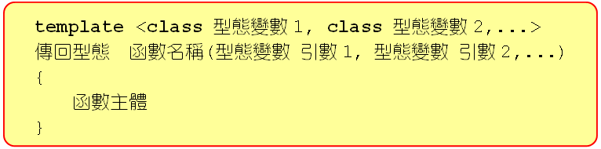
函數樣板
「函數樣板」是指將具有相同程式碼的函數撰寫成一個樣板，而把其中參數不同型態之處，用「型態變數」來取代
以「函數樣板」製作新函數的過程，稱為「樣板的具體化」（instantiation of template）
下面列出定義「函數樣板」的語法

Slide 4
樣板
「樣板」（template）的作用有點類似函數的多載
STL (Standard Template Library) 的基礎
C++提供
  「函數樣板」（function template）
  「類別樣板」（class template）

Slide 5
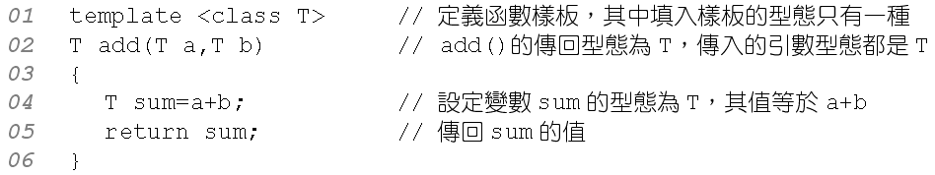
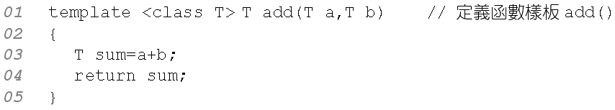
函數樣板的使用範例
下面是add 的函數樣板
我們也可以把add函數樣板變成如下的寫法

Slide 6
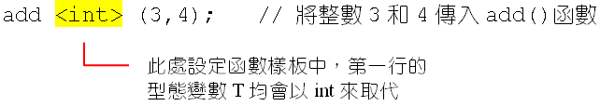
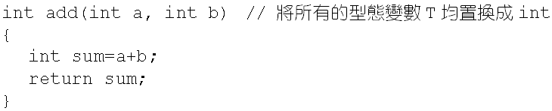
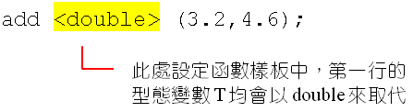
函數樣板的使用範例
如果想計算整數的加法，則可以用下面的語法
當程式執行到add<int>(3,4) 時，便會把add() 函數視為下面的定義來呼叫它
想利用add() 函數把兩個倍精度浮點數相加

Slide 7
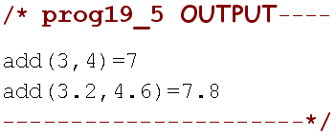
函數樣板的使用範例
#include <iostream>
#include <cstdlib>
using namespace std;
template <class T> // 定義函數樣板
T add(T a,T b) // add()的傳回型態為T，傳入的兩個引數型態也是T
{
T sum=a+b; // 設定變數sum的型態為T，其值等於a+b
return sum;
}
int main()
{
cout << "add(3,4)=" << add<int>(3,4) << endl;
cout << "add(3.2,4.6)=" << add<double>(3.2,4.6) << endl;
system("pause");
return 0;
}

Slide 8
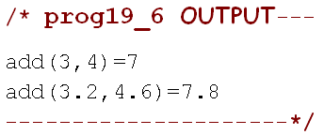
#include <iostream>
#include <cstdlib>
using namespace std;
template <class T> // 定義函數樣板add()
T add(T a,T b)
{
T sum=a+b;
return sum;
}
int main()
{
cout << "add(3,4)=" << add(3,4) << endl; // 呼叫add(3,4)
cout << "add(3.2,4.6)=" << add(3.2,4.6) << endl; // 呼叫 add(3.2,4.6)
system("pause");
return 0;
}

Slide 9
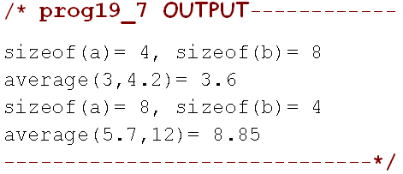
函數樣板的使用範例
函數樣板也允許程式設計者填入多個型態不同的引數
#include <iostream>
#include <cstdlib>
using namespace std;
template <class T1, class T2> // 定義函數樣板
double average(T1 a,T2 b) // 定義average()，可接收T1與T2型態的變數
{
cout << "sizeof(a)= " << sizeof(a) << ", ";
cout << "sizeof(b)= " << sizeof(b) << endl;
return (double)(a+b)/2; // 傳回變數a,b的平均值
}
int main()
{
cout << "average(3,4.2)= " << average<int,double>(3,4.2) << endl;
cout << "average(5.7,12)= " << average<double,int>(5.7,12) << endl;
system("pause");
return 0;
}

Slide 10
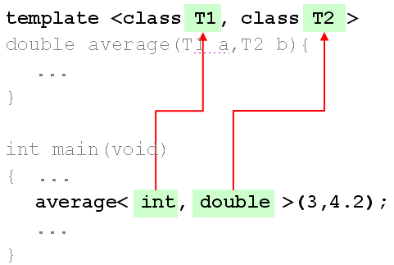
函數樣板的使用範例
add函數之後<>括號也可以省略

Slide 11
// 整數氣泡排序法
void bubbleSort(int number[], int length) {
int i, j, k, flag = 1;
int tmp;
for(i = 0; i < length-1 && flag == 1; i++) {
flag = 0;
for(j = 0; j < length-i-1; j++) {
if(number[j+1] < number[j]) {
tmp = number[j];
number[j] = number[j+1];
number[j+1] = tmp;
flag = 1;
}
}
}
}
// 浮點數氣泡排序
void bubbleSort(float number[], int length) {
int i, j, k, flag = 1;
float tmp;
for(i = 0; i < length-1 && flag == 1; i++) {
flag = 0;
for(j = 0; j < length-i-1; j++) {
if(number[j+1] < number[j]) {
tmp = number[j];
number[j] = number[j+1];
number[j+1] = tmp;
flag = 1;
}
}
}
}

Slide 12
函式範本（Function template）又稱「通用函式」（Generic function），它可以適用於不同資料型態的參數列，但實作內容相同的函式，以上面的氣泡排序法為例，除了參數列資料型態不同之外，其實排序的程式碼 幾乎相同，實在沒必要為了資料型態的不同而重覆撰寫相同的程式碼。
建立函式範本的方法之一是使用"template"關鍵字，並使用class來宣告取代用的資料型態宣告字，使用下面這個程式作個示範：

Slide 13
建立函式範本的方法之一是使用"template"關鍵字，並使用class來宣告取代用的資料型態宣告字，使用下面這個程式作個示範：
#include <iostream>
using namespace std;
template <class X>
void bubbleSort(X[], int);
int main() {
int iarr[] = {5, 3, 11, 6, 8, 9, 20, 11};
float farr[] = {5.1, 3.4, 11.3, 6.6, 8.9, 9.11, 20.2, 11.4};
bubbleSort(iarr, 8);
for(int i = 0; i < 8; i++)
cout << " " << iarr[i];
cout << endl;
bubbleSort(farr, 8);
for(int i = 0; i < 8; i++)
cout << " " << farr[i];
cout << endl;
system("pause");
return 0;
}

Slide 14
template <class X>
void bubbleSort(X number[], int length) {
int i, j, k, flag = 1;
X tmp;
for(i = 0; i < length-1 && flag == 1; i++) {
flag = 0;
for(j = 0; j < length-i-1; j++) {
if(number[j+1] < number[j]) {
tmp = number[j];
number[j] = number[j+1];
number[j+1] = tmp;
flag = 1;
}
}
}
}
執行結果：
3 5 6 8 9 11 11 20
3.4 5.1 6.6 8.9 9.11 11.3 11.4 20.2
在這個程式中，編譯器會自動產生兩個版本的bubbleSort()函式，一個是整數陣列的參數，一個是浮點數陣列的參數，也可以使用 "typename"來取代class關鍵字，例如：
template <typename X>
void bubbleSort(X number[], int length) {
....
}
"typename"是後來才加入至C++中的，早期的撰寫風格主要都是使用"class"。

Slide 15
在宣告了函式範本之後，您還是可以自行重載函式，例如：
template <class X>
void bubbleSort(X number[], int length) {
....
}
void bubbleSort(int number[], int length, int descend)
{
// 以descend決定要由大至小或由小至大排序
....
}
在這個程式片段中，雖然您宣告了樣版函式bubbSort()，但您仍自行重載了一個函式以自行定義特定的函式功能。

Slide 16
Exercise
利用template的概念，寫一個函式power(x,n)可以計算x^{n}，不管x 為實數、整數或自然數，但假設n為整數。

Slide 17
Exercise
//請將exchange函數改為樣版
#include <iostream>
#include <cstdlib>
using namespace std;
void exchange(int &x, int &y)
{int temp;
temp=x;
x=y;
y=temp;
}
void exchange(double &x, double &y)
{double temp;
temp=x;
x=y;
y=temp;
}
int main()
{ int a=2,b=3;
cout<<"before exchange: a="<<a<<",b="<<b<<endl;
exchange(a,b);
cout<<"after exchange: a="<<a<<",b="<<b<<endl;
double c=3.5, d=6.34;
cout<<"before exchange: c="<<c<<",d="<<d<<endl;
exchange(c,d);
cout<<"after exchange: c="<<c<<",d="<<d<<endl;
system("pause"); return 0;
}

Slide 18
可以在C++中使用「類別範本」（Class template），又稱「通用類別」（Generic class），舉個例子來說，若某類別只能用於建立int型態的陣列，如果您想要使用於double、char或其它資料型態，難道要一一 建立這些類別嗎？當然不是，您可以宣告類別為類別範本，讓我們的程式碼撰寫可以提高重覆使用。
要宣告一個類別成為樣版類別，您可以這麼宣告：
template <class 型態名稱>
class 類別名稱{
// ........
};
在類別定義外部定義的樣版函式（在::之前加上<型態名稱>）

Slide 19
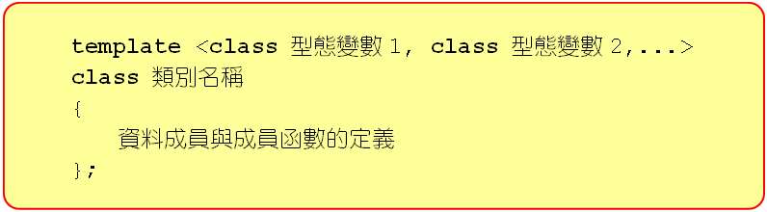
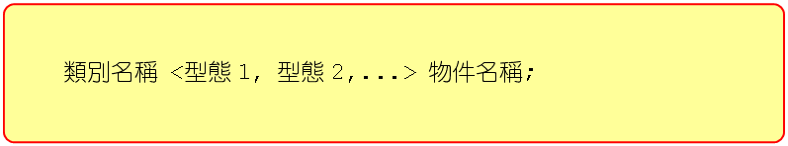
類別樣板的定義
類別樣板定義的格式如下
利用類別樣板來建立物件時，可利用如下的語法

Slide 20
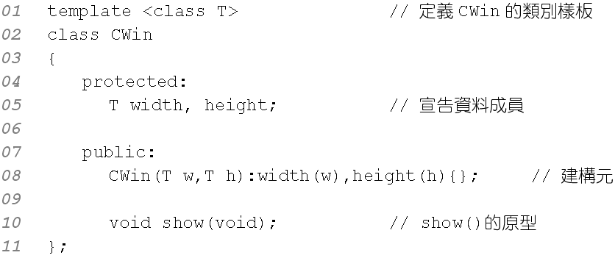
類別樣板的定義
下面的程式碼定義CWin的類別樣板
下面的兩行敘述分別建立資料成員

Slide 21
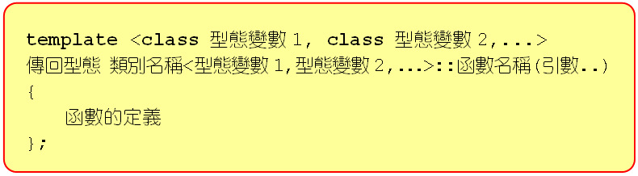
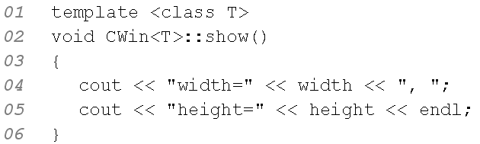
類別樣板之外的函數定義
在類別樣板之外的函數定義格式
依據上面的格式，可把show() 函數撰寫如下

Slide 22
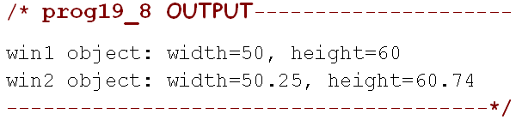
類別樣板的使用範例
#include <iostream>
#include <cstdlib>
using namespace std;
template <class T> // 定義類別樣板
class CWin
{ protected:
T width, height; // 宣告資料成員
public:
CWin(T w,T h):width(w),height(h){}; // 建構元
void show(void); // show()函數的原型
};
template <class T> // 定義show()函數
void CWin<T>::show()
{ cout << "width=" << width << ", ";
cout << "height=" << height << endl;
}
int main()
{ CWin <int> win1(50,60); // 建立win1物件
CWin <double> win2(50.25,60.74); // 建立win2物件
cout << "win1 object: ";
win1.show();
cout << "win2 object: ";
win2.show();
system("pause"); return 0;
}

Slide 23
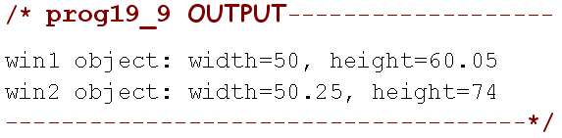
下面的範例是使用兩個型態變數的例子
#include <iostream>
#include <cstdlib>
using namespace std;
template <class T1,class T2> // 定義類別樣板
class CWin
{ protected:
T1 width; // 指定width的型態為T1
T2 height; // 指定height的型態為T2
public:
CWin(T1 w,T2 h):width(w),height(h){};
void show(void);
};
template <class T1, class T2>
void CWin<T1,T2>::show() // 定義show()函數
{ cout << "width=" << width << ", ";
cout << "height=" << height << endl;
}
int main()
{ CWin <int,double> win1(50,60.05); // 建立win1物件
CWin <double,int> win2(50.25,74); // 建立win2物件
cout << "win1 object: ";
win1.show();
cout << "win2 object: ";
win2.show();
system("pause"); return 0;
}

Slide 24
Exercise: 製作堆疊類別樣版
#include <iostream>
#include <cstdlib>
using namespace std;
const int length=10; //設定堆疊最大空間
class Stack //定義堆疊類別範本
{ int array[length]; int top;
public: Stack() {top=0;}
void push(int obj); //宣告推入資料函數原型
void pop(); //宣告取回資料函數原型
};
void Stack::push(int obj)
{ if(top==length) {cout<<"堆疊滿了!\n";}
else {array[top]=obj; top++;}
}
void Stack::pop()
{ if(top==0) {cout<<"堆疊空了!\n";}
else {top--; cout<<array[top]<<endl;}
}

Slide 25
堆疊樣板測試
int main()
{ int i;
Stack<int> iStack;
iStack.push(10);
iStack.push(20);
iStack.push(30);
for(i=2;i>=0;i--)
iStack.pop();
Stack<char> cStack;
cStack.push('a');
cStack.push('b');
cStack.push('c');
for(i=2;i>=0;i--)
cStack.pop();
cout<<endl;
system("pause"); return 0;
}
/* Output: 30
20
10
c
b
a
*/

Slide 26
Stack樣版物件傳遞給函式樣版
#include <iostream>
#include <string>
using namespace std;
template< typename T >
class Stack
{public:
Stack( int = 10 ); // default constructor (stack size 10)
~Stack() // destructor
{ delete [] stackPtr; // deallocate internal space for stack
} // end ~Stack destructor
bool push( const T& ); // push an element onto the stack
bool pop( T& ); // pop an element off the stack
bool isEmpty() const // determine whether Stack is empty
{ return top == 0;
} // end function isEmpty
bool isFull() const // determine whether Stack is full
{ return top == size ;
} // end function isFull
private:
int size; // # of elements in the stack
int top; // location of the top element (-1 means empty)
T *stackPtr; // pointer to internal representation of the stack
}; // end class template Stack

Slide 27
// constructor template
template< typename T >
Stack< T >::Stack( int s )
: size( s > 0 ? s : 10 ), // validate size
top(0), // Stack initially empty
stackPtr( new T[ size ] ) // allocate memory for elements
{
// empty body
} // end Stack constructor template
// push element onto stack;
// if successful, return true; otherwise, return false
template< typename T >
bool Stack< T >::push( const T &pushValue )
{
if ( !isFull() )
{
stackPtr[top++ ] = pushValue; // place item on Stack
return true; // push successful
} // end if
return false; // push unsuccessful
} // end function template push

Slide 28
// pop element off stack;
// if successful, return true; otherwise, return false
template< typename T >
bool Stack< T >::pop( T &popValue )
{
if ( !isEmpty() )
{
popValue = stackPtr[-- top ]; // remove item from Stack
return true; // pop successful
} // end if
return false; // pop unsuccessful
} // end function template pop

Slide 29
// function template to manipulate Stack< T >
template< typename T >
void testStack(
Stack< T > &theStack, // reference to Stack< T >
T value, // initial value to push
T increment, // increment for subsequent values
const string stackName ) // name of the Stack< T > object
{
cout << "\nPushing elements onto " << stackName << '\n';
// push element onto Stack
while ( theStack.push( value ) )
{
cout << value << " ";
value += increment;
} // end while
cout << "\nStack is full. Cannot push " << value
<< "\n\nPopping elements from " << stackName << '\n';
// pop elements from Stack
while ( theStack.pop( value ) )
cout << value << " ";
cout << "\nStack is empty. Cannot pop" << endl;
} // end function template testStack

Slide 30
int main()
{
Stack< double > doubleStack( 5 ); // size 5
Stack< int > intStack; // default size 10
testStack( doubleStack, 1.1, 1.1, "doubleStack" );
testStack( intStack, 1, 1, "intStack" );
} // end main

